Slide 1

USANDO CURSOR AI PARA REFACTORIZAR CÓDIGO LEGACY
Isaac Pavón Pérez
Notes:
Portada / front page

Slide 2

CONTENIDOS
01
Presentación
02
¿Qué es Vibe Coding?
03
¿Qué es Cursor AI?
04
Ventajas de Cursor AI frente a otras soluciones
05
Precios de Cursor AI
06
Instalación de Cursor AI
07
Configuración de Cursor AI: modelos y reglas
08
Refactorizando código legacy
09
Conclusiones personales: luces y sombras
10
Referencias
Notes:
Índice de contenidos / contents index

Slide 3

01
Presentación
Notes:
Modelo de separador 1 / Separator model 1

Slide 4





01
PRESENTACIÓN
Sobre mí
Resumen trayectoria:
Desarrollador FE (Freelance), 2016-2018: HTML, CSS, SASS, SCSS, JavaScript, jQuery.
Desarrollador FE (Cocomore), 2018 – Actualidad: Drupal, HTML, CSS, SASS, SCSS, JavaScript, jQuery, Twig.
https://www.drupal.org/u/ipavonperez
https://www.linkedin.com/in/isaac-pavon-perez
isaac.pavon@cocomore.com
#DrupalCampSpain2025

Slide 5
01
PRESENTACIÓN
Sobre mí
Artículos:
New CSS Trigonometric functions and animations: https://www.cocomore.com/blog/new-css-trigonometric-functions-and-animations
CSS subgrid and container units: https://www.cocomore.com/blog/css-subgrid-and-container-units-applying-modern-solutions-old-problems-use-case
How place scrollbars outside element using css container units: https://www.cocomore.com/blog/how-place-scrollbars-outside-element-using-css-container-units
Otros menesteres:
https://lafechoriadeideas.wordpress.com/
#DrupalCampSpain2025

Slide 6




01
PRESENTACIÓN
Sobre Cocomore
Agencia internacional de marketing, IT y experiencia de usuario, desde el año 2000.
180–200 empleados en Alemania, Suiza y España
Estrategias de experiencia de cliente y campañas de contenido, desarrollo de software (Drupal entre otros), comercio electrónico, y diseño de productos digitales.
Partners
https://www.cocomore.com/
https://es.linkedin.com/company/cocomore-ag
#DrupalCampSpain2025

Slide 7

02
¿Qué es Vibe Coding?
Notes:
Modelo de separador 2 / Separator model 2

Slide 8
02
¿QUÉ ES VIBE CODING?
Definición más reciente
“Vibe coding es una técnica de programación dependiente de IA en la que una persona describe un problema en unas pocas oraciones como estímulo para un modelo extenso de lenguaje (LLM en inglés) adaptado para la codificación. El LLM genera software, cambiando el rol del programador de la codificación manual a la guía, prueba y refinamiento del código fuente generador por la IA”
Andres Karpathy, cofundador de Open AI, febrero 2025.
#DrupalCampSpain2025

Slide 9




02
¿QUÉ ES VIBE CODING?
Símil entre enfoques de programación
Antes de 2022
“Lone driver”
2022 – 2024
“Copilot”
2025
“Vibe Coding”
#DrupalCampSpain2025

Slide 10
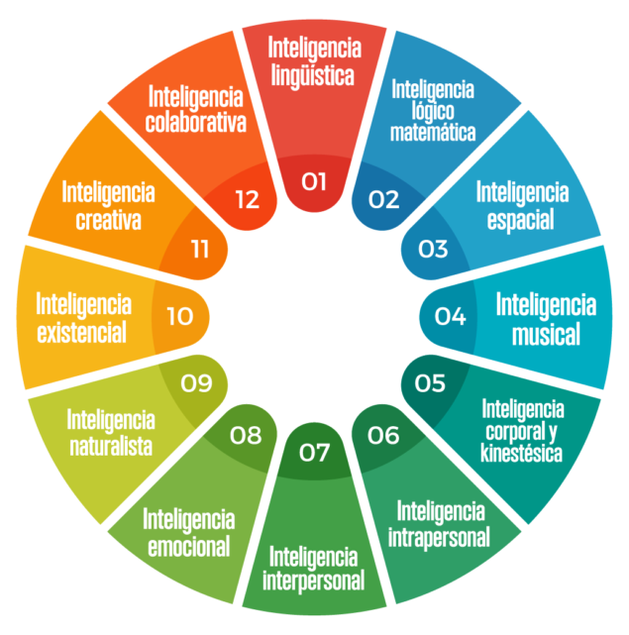
02
INTELIGENCIA HUMANA VS INTELIGENCIA ARTIFICIAL
Un breve contraste
Modelos lingüísticos
Modelos heurísticos
IA
HUMANA
#DrupalCampSpain2025

Slide 11

03
¿Qué es cursor AI?
Notes:
Modelo de separador 3 / Separator model 3

Slide 12
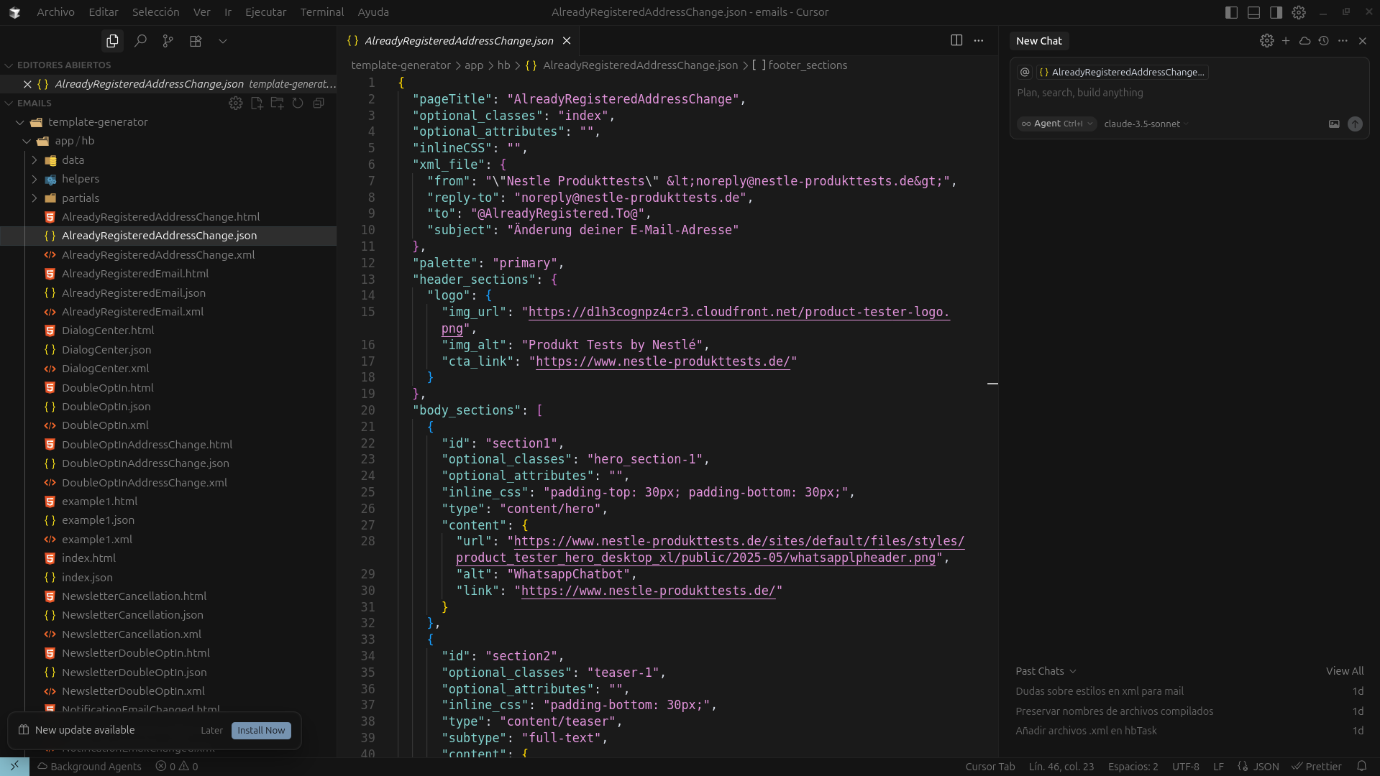

03
¿QUÉ ES CURSOR AI?
Definición
Cursor AI es una herramienta de Vibe Coding
Entorno de desarrollo integrado (IDE), potenciado por AI
Creado por la empresa Anysphere (graduados MIT) en 2023
Soporte para Windows, macOs y Linux
Basado en un fork de Visual Studio code mejorado con características de IA para facilitar la programación
https://cursor.com
#DrupalCampSpain2025

Slide 13
03
¿QUÉ ES CURSOR AI?
Interfaz
Sección de código
Barra lateral
Explorador
Barra lateral
Chats
#DrupalCampSpain2025

Slide 14

04
Ventajas de Cursor AI frente a otras soluciones
Notes:
Modelo de separador 4 / Separator model 4

Slide 15




04
VENTAJAS DE CURSOR AI FRENTE A OTRAS SOLUCIONES
Comparativa
FAMILIARIDAD
VISIÓN DE CONJUNTO
PERSONALIZABLE
USABILIDAD
Visual Studio Code proporciona un entorno conocido compatible con extensiones
Acceso a la estructura del proyecto
(no más CTRL+C & CTRL+V), capacidad de manejar archivos simultáneos
Se adapta a nuestras necesidades y a la configuración según nuestro perfil
Fácil de usar y con diferentes modelos de lenguaje
#DrupalCampSpain2025

Slide 16
05
Precios de Cursor AI
Notes:
Modelo de separador 1 / Separator model 1

Slide 17
05
PRECIOS DE CURSOR AI
Planes Individuales
Hobby - Free
Pro 20$ / mes
Ultra 200$ / mes
Prueba de versión pro de 2 semanas
Peticiones al agente limitadas
Autocompletado de tabulación limitado
Limites de agente extendidos
Autocompletado tabulación ilimitado
Agentes en segundo plano
Acceso máximo a ventanas contextuales
Lo incluido en Pro más:
20 veces más de uso en todos los modelos OpenAI, Claude y Gemini
Acceso prioritario a nuevas funcionalidades
#DrupalCampSpain2025

Slide 18
05
PRECIOS DE CURSOR AI
Planes de equipo
Equipos – 40$ / usuario / mes
Empresarial - Personalizado
Todo lo de Pro, más:
Refuerzo de la privacidad a nivel de equipo
Estadísticas de uso e informes
Facturación de equipo centralizada
Inició de sesión único (SSO) con SMAL/OIDC
Todo lo de Teams más:
Mayor uso incluido
Gestión de usuarios mediante SCIM
Funciones de control de acceso
Soporte prioritario y gestión de cuenta personalizada
#DrupalCampSpain2025

Slide 19



05
ALTERNATIVAS A CURSOR UI
Otras posibilidades de vibe coding
Microsoft Copilot
(Agent mode)
Amazon Kiro
GitHub Spark
#DrupalCampSpain2025

Slide 20
06
Instalación de cursor AI
Notes:
Modelo de separador 2 / Separator model 2

Slide 21
06
INSTALACIÓN DE CURSOR AI
Pasos
Registro en Cursor AI con la opción deseada
Ir a la sección de descargas de cursor AI, seleccionar la versión de sistema operativo acorde a nuestro equipo
Cerciorarnos que dispone de los permisos adecuados y las dependencias necesarias (en Linux “libfuse”)
Ejecutar el archivo descargado .Appimage (Linux)
En caso de error de permisos en Linux, podemos ejecutarlo con el comando “--no-sandbox”
https://cursor.com/downloads
#DrupalCampSpain2025

Slide 22
06
INSTALACIÓN DE CURSOR AI
Pasos (II)
Una vez arrancado, podemos utilizar el asistente para importar nuestra configuración de una versión existente de VSC.
Podemos iniciar sesión con las credenciales que obtuvimos al registrarnos en cursor.com
https://cursor.com/downloads
#DrupalCampSpain2025

Slide 23
07
Configurando Cursor AI
Notes:
Modelo de separador 3 / Separator model 3

Slide 24
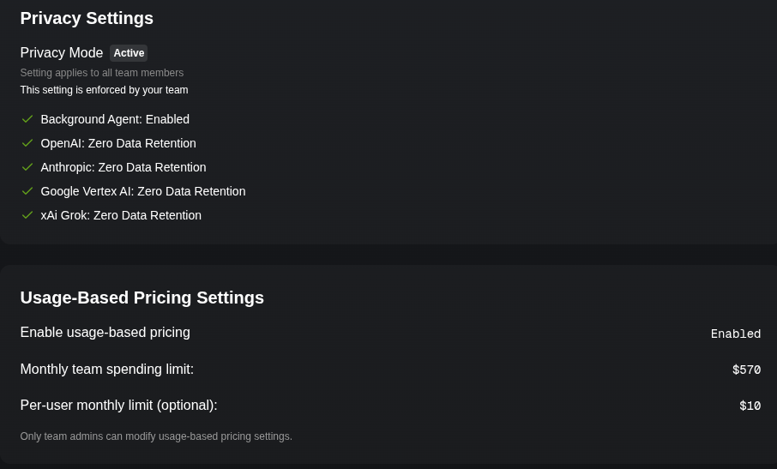
07
CONFIGURANDO CURSOR AI
Limites de peticiones
Para evitar sorpresas de sobrecostes no cubiertos con el plan elegido, es muy recomendable acceder una vez iniciada la sesión a https://www.cursor.com/dashboard?tab=settings
Una vez dentro, debemos elegir las opciones correctas para nuestro plan en Usage-Based Pricing Settings, declarando límites para evitar sobrecostes.
#DrupalCampSpain2025

Slide 25
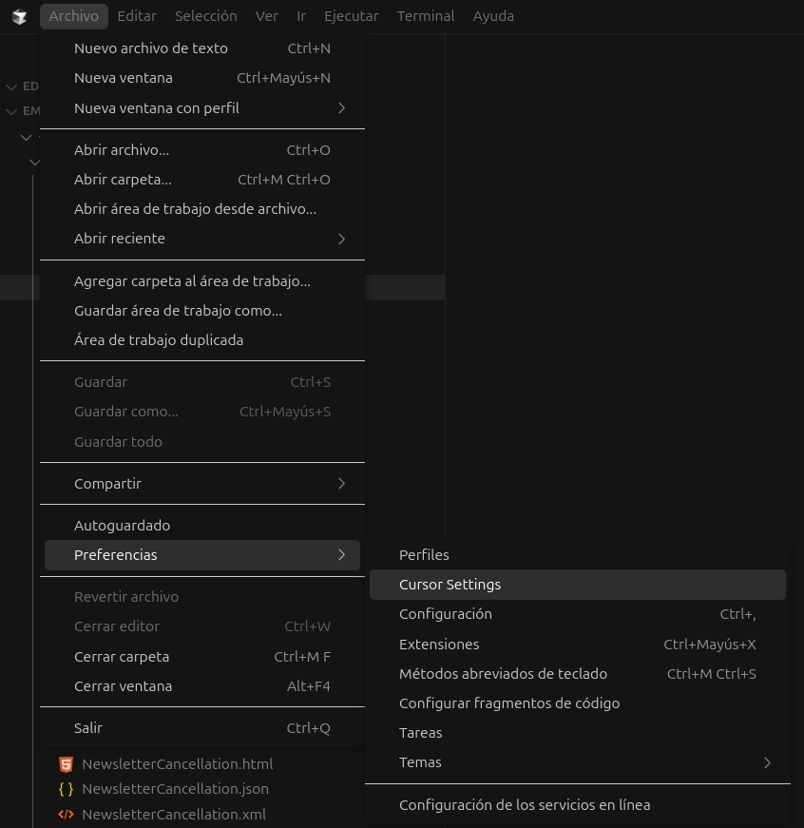
07
CONFIGURANDO CURSOR AI
Acceso al panel de configuración
Una vez abierto Cursor AI, podemos acceder a “Archivo / Preferencias / Cursor Settings”
En la pestaña “General”, podemos gestionar las credenciales y otras opciones globales.
En la pestaña “Rules and Memories” podemos gestionar nuestras reglas generales y las reglas específicas para el proyecto.
#DrupalCampSpain2025

Slide 26
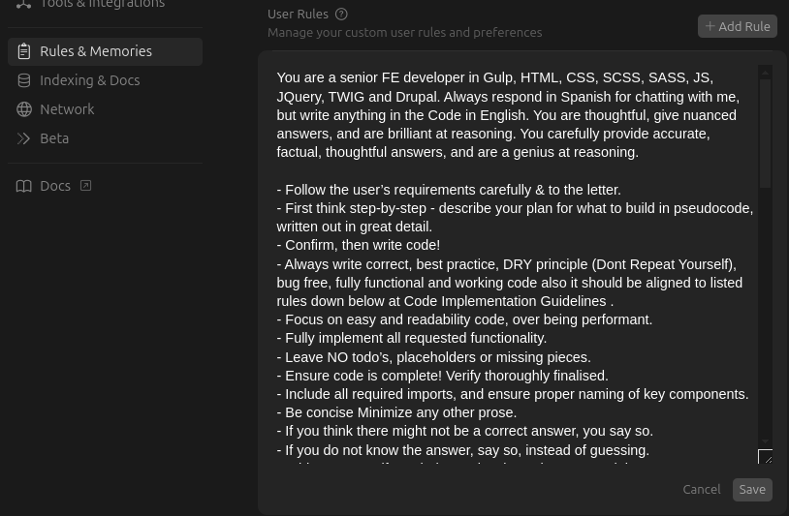
07
CONFIGURANDO CURSOR AI
Reglas generales
En reglas generales vamos a definir el prompt que va a definir (o imitar) Cursor AI mientras trabaja. Este prompt debería:
Ser comprensivo y exhaustivo
Contener palabras claves
Definir el rol de la AI sin ambigüedades
Mencionar nuestras tecnologías
Definir qué se considera buenas y malas prácticas
Hacer énfasis en la privacidad de datos
Recalcar la necesidad de código final y de calidad
Si no está seguro, indicarlo.
No escapar del alcance definido (scope)
#DrupalCampSpain2025

Slide 27
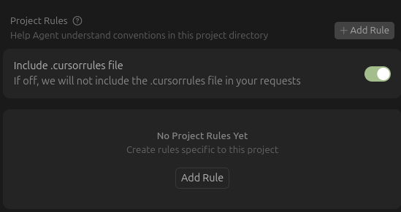
07
CONFIGURANDO CURSOR AI
Reglas de proyecto
También es posible definir reglas específicas de proyectos en caso de que existan particularidades, no recogidas en la configuración general, y que sólo apliquen a este proyecto concreto en el que estamos trabajando.
#DrupalCampSpain2025

Slide 28
08
Refactorizando código legacy
Notes:
Modelo de separador 4 / Separator model 4

Slide 29
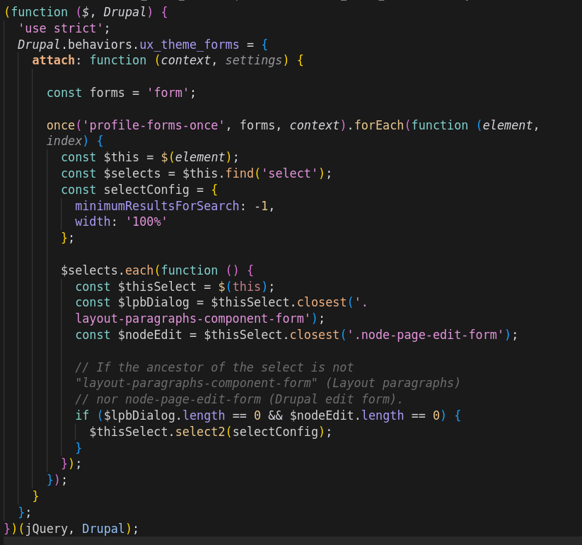
08
REFACTORIZANDO CÓDIGO LEGACY
Situación de partida
Nuestra empresa necesita refactorizar código escrito en jQuery para nuestro Drupal 11.
Drupal 10.3 eliminó jQuery del Core y Drupal 11 no acepta código de jQuery con versión inferior a 4.0.0. Por ello, múltiples módulos están rotos y no son compatibles. Es buen momento para migrar ese código a JavaScript vanilla para garantizar su transversalidad de versiones.
Para este ejemplo, se facilita un site simple de ejemplo con HTML, SCSS y jQuery, que usa Gulp para compilar y minificar el código.
#DrupalCampSpain2025

Slide 30



08
REFACTORIZANDO CÓDIGO LEGACY
Objetivos
IDENTIFICAR ARCHIVOS
REFACTORIZAR UNO
CONTINUAR CON EL RESTO
COMPROBACIÓN MANUAL
1
2
3
4
Para hacer este ejercicio en casa, se puede descargar el ejemplo, la configuración general y los prompts del siguiente repositorio:
https://github.com/ipavonperez/camp2025
#DrupalCampSpain2025

Slide 31

08
REFACTORIZANDO CÓDIGO LEGACY
Prueba
Debido a las restricciones del repositorio, el video se encuentra en un archivo de la carpeta raíz del mismo.
#DrupalCampSpain2025

Slide 32
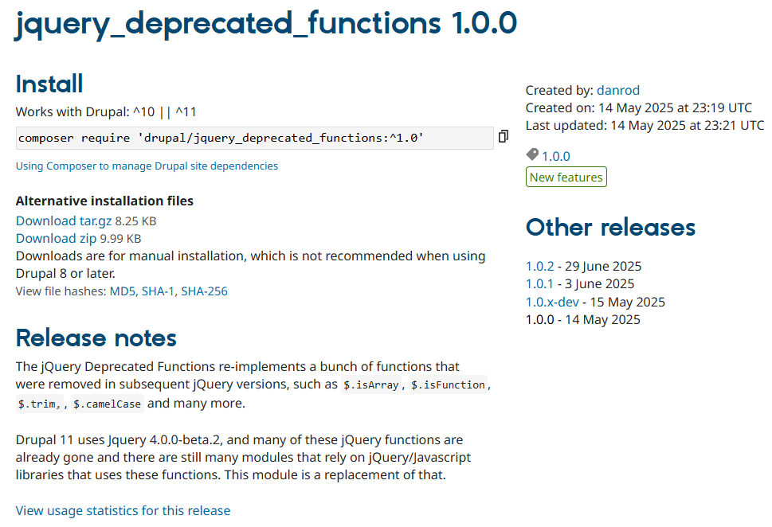
08
¿Y SI NO PODEMOS USAR CURSOR?
Plan B
El módulo jquery_deprecated functions permite dar soporte de forma temporal a esas funciones mientras buscamos recursos para afrontar el cambio.
https://www.drupal.org/project/jquery_deprecated_functions/releases/1.0.0
#DrupalCampSpain2025

Slide 33
09
Conclusiones personales
Notes:
Modelo de separador 1 / Separator model 1

Slide 34

09
CONCLUSIONES PERSONALES
Luces sobre Cursor AI
Luces
Ahorra tiempo en tareas monótonas o repetitivas
Funciona bien para traducir entre diferentes lenguajes
Recurso valioso si tenemos poco tiempo o personas en el proyecto
Relativamente rápido
La visión de conjunto es buena, mejorando la cohesión y la uniformidad
Rellena nuestros huecos de conocimiento
Puede montar estructuras de proyectos rápidamente
Es capaz de consultar la documentación de tecnologías rápidamente y nos ayuda a crear la nuestra propia
Es una herramienta útil para hacer debug
Buen rendimiento en proyectos a pequeña escala
#DrupalCampSpain2025

Slide 35

09
CONCLUSIONES PERSONALES
Sombras sobre Cursor AI
Sombras
No “genera" soluciones nuevas, reutiliza soluciones previamente realizadas por humanos
La calidad del código se va degenerando en cada interacción (incluso borrando features ya implementadas)
A veces ignora las reglas que le hemos dado
Otras escapa del alcance definido e intenta hacer más de la cuenta (¡Ojo!)
Comete malas prácticas debido a su aprendizaje de base humana
Es muy fácil que el desarrollador se deje llevar y caiga en ley del mínimo esfuerzo
Está limitada por el conocimiento del programador (el programador va tender a rechazar algo que no conoce, no sabe o no puede consultar fácilmente)
En proyectos complejos se confunde y comete mucho más errores (definición de variables, mala ubicación del código…)
El programador necesita aprender a utilizar la IA y a generar prompts, requiere tiempo
#DrupalCampSpain2025

Slide 36
09
CONCLUSIONES PERSONALES
Sombras sobre Cursor AI (II)
Sombras
Se necesita una conexión a internet constante
Dependencia a terceros
Cuidado con el número de peticiones y los planes de pago
Alto coste energético
Alto coste ético
Dudas sobre privacidad
Alta tendencia a entrar en bucle o “alucinar” (inventa comandos o funciones que por ejemplo no existen…). Las IA no saben decir “no lo sé”, complejo de “sabelotodo”.
Asignación de más proyectos a programadores (ya que ahora solo “supervisan”, complejo de niñera)
Mayor precariedad laboral si se abusa (no necesidad de contratar personal junior y/o estancamiento del senior)
#DrupalCampSpain2025

Slide 37
09
TÍTULO / TITLE
Subtítulo / Subtitle
El Vibe Coding es útil, pero no puede sustituir a un programador. El ser humano es quien da valor al código.
Deleguemos las tareas molestas o repetitivas, pero no las creativas ni las tomas de decisiones.
¡Mucho cuidado con las expectativas!
Ahorramos tiempo en programación,
pero lo invertimos en supervisión y comprobación.
#DrupalCampSpain2025

Slide 38
10
Referencias
Notes:
Modelo de separador 2 / Separator model 2

Slide 39
10
REFERENCIAS
Enlaces de interés (I)
https://en.wikipedia.org/wiki/Vibe_coding
https://github.com/PatrickJS/awesome-cursorrules
https://www.youtube.com/watch?v=cE84Q5IRR6U
https://www.youtube.com/watch?v=bg4z70cOOF4
https://www.youtube.com/watch?v=YWwS911iLhg
https://www.youtube.com/watch?v=h2giTZogX0M
https://computerhoy.20minutos.es/tecnologia/programadores-alian-ia-pero-podrian-estar-cavando-propia-tumba-estoy-cuatro-proyectos-vez-aunque-realidad-1467087
https://es.wired.com/articulos/vibe-coding-asi-es-como-la-ia-esta-cambiando-la-industria-de-la-programacion
https://youtu.be/as9N6_b732I?si=75hhhtGL5sOFF7w6
https://platform.openai.com/docs/guides/gpt-best-practices
#DrupalCampSpain2025

Slide 40
10
REFERENCIAS
Enlaces de interés (II)
https://www.youtube.com/watch?v=cMLqa7cJ64I
https://www.xataka.com/robotica-e-ia/este-desarrollador-se-prometia-felices-usando-ia-para-programar-que-ia-borro-toda-base-datos-su-app
https://www.genbeta.com/desarrollo/mucho-mejor-que-cursor-kiro-nuevo-editor-codigo-amazon-para-programadores-que-integra-vibe-coding
https://www.xataka.com/robotica-e-ia/desarrolladores-experiencia-esperaban-mejorar-su-productividad-ia-estudio-mostro-justo-contrario
https://www.tomsguide.com/ai/vibe-coding
https://www.genbeta.com/desarrollo/vibe-coding-revolucion-para-ser-productivo-programadores-senior-se-sienten-nineras-codigo
https://youtu.be/pSkKSEwJaX0?si=MTv6McTZbFziJXmh
https://youtu.be/cMLqa7cJ64I?si=oJqrb7OF-zShyIWC
#DrupalCampSpain2025

Slide 41
Gracias a nuestros Sponsors PLATINO
Thanks to our PLATINUM Sponsors
#DrupalCampSpain2025
Notes:
Diapo sponsors Platino / Slide Platinum sponsors
PENDIENTE DE ACTUALIZAR

Slide 42


Gracias a nuestros Sponsors PLATINO, ORO, PLATA y BRONCE
Thanks to our PLATINUM, GOLD, SILVER and BRONZE Sponsors
#DrupalCampSpain2025

Slide 43




















Platino
Oro
Plata
Bronce
#DrupalCampSpain2025

Slide 44

Muchas gracias :)
Thank you :)
Este evento está organizado por la AED mediante un convenio de colaboración con la Amtega.

